Slide 1


KAYSERİ BÜYÜKŞEHİR BELEDİYESİ
2024
ARSA SATIŞ İHALESİ

Slide 2

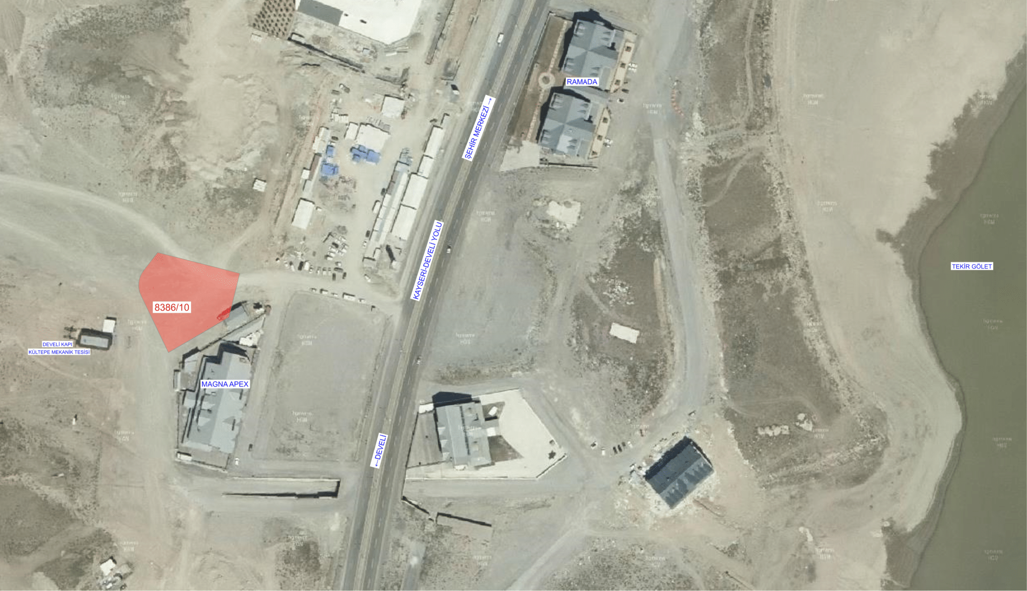
KAYSERİ BÜYÜKŞEHİR BELEDİYESİ
Melikgazi İlçesi, Erciyes Mahallesi, 8386 ada, 10 parsel
SIRA NO
1

Slide 3
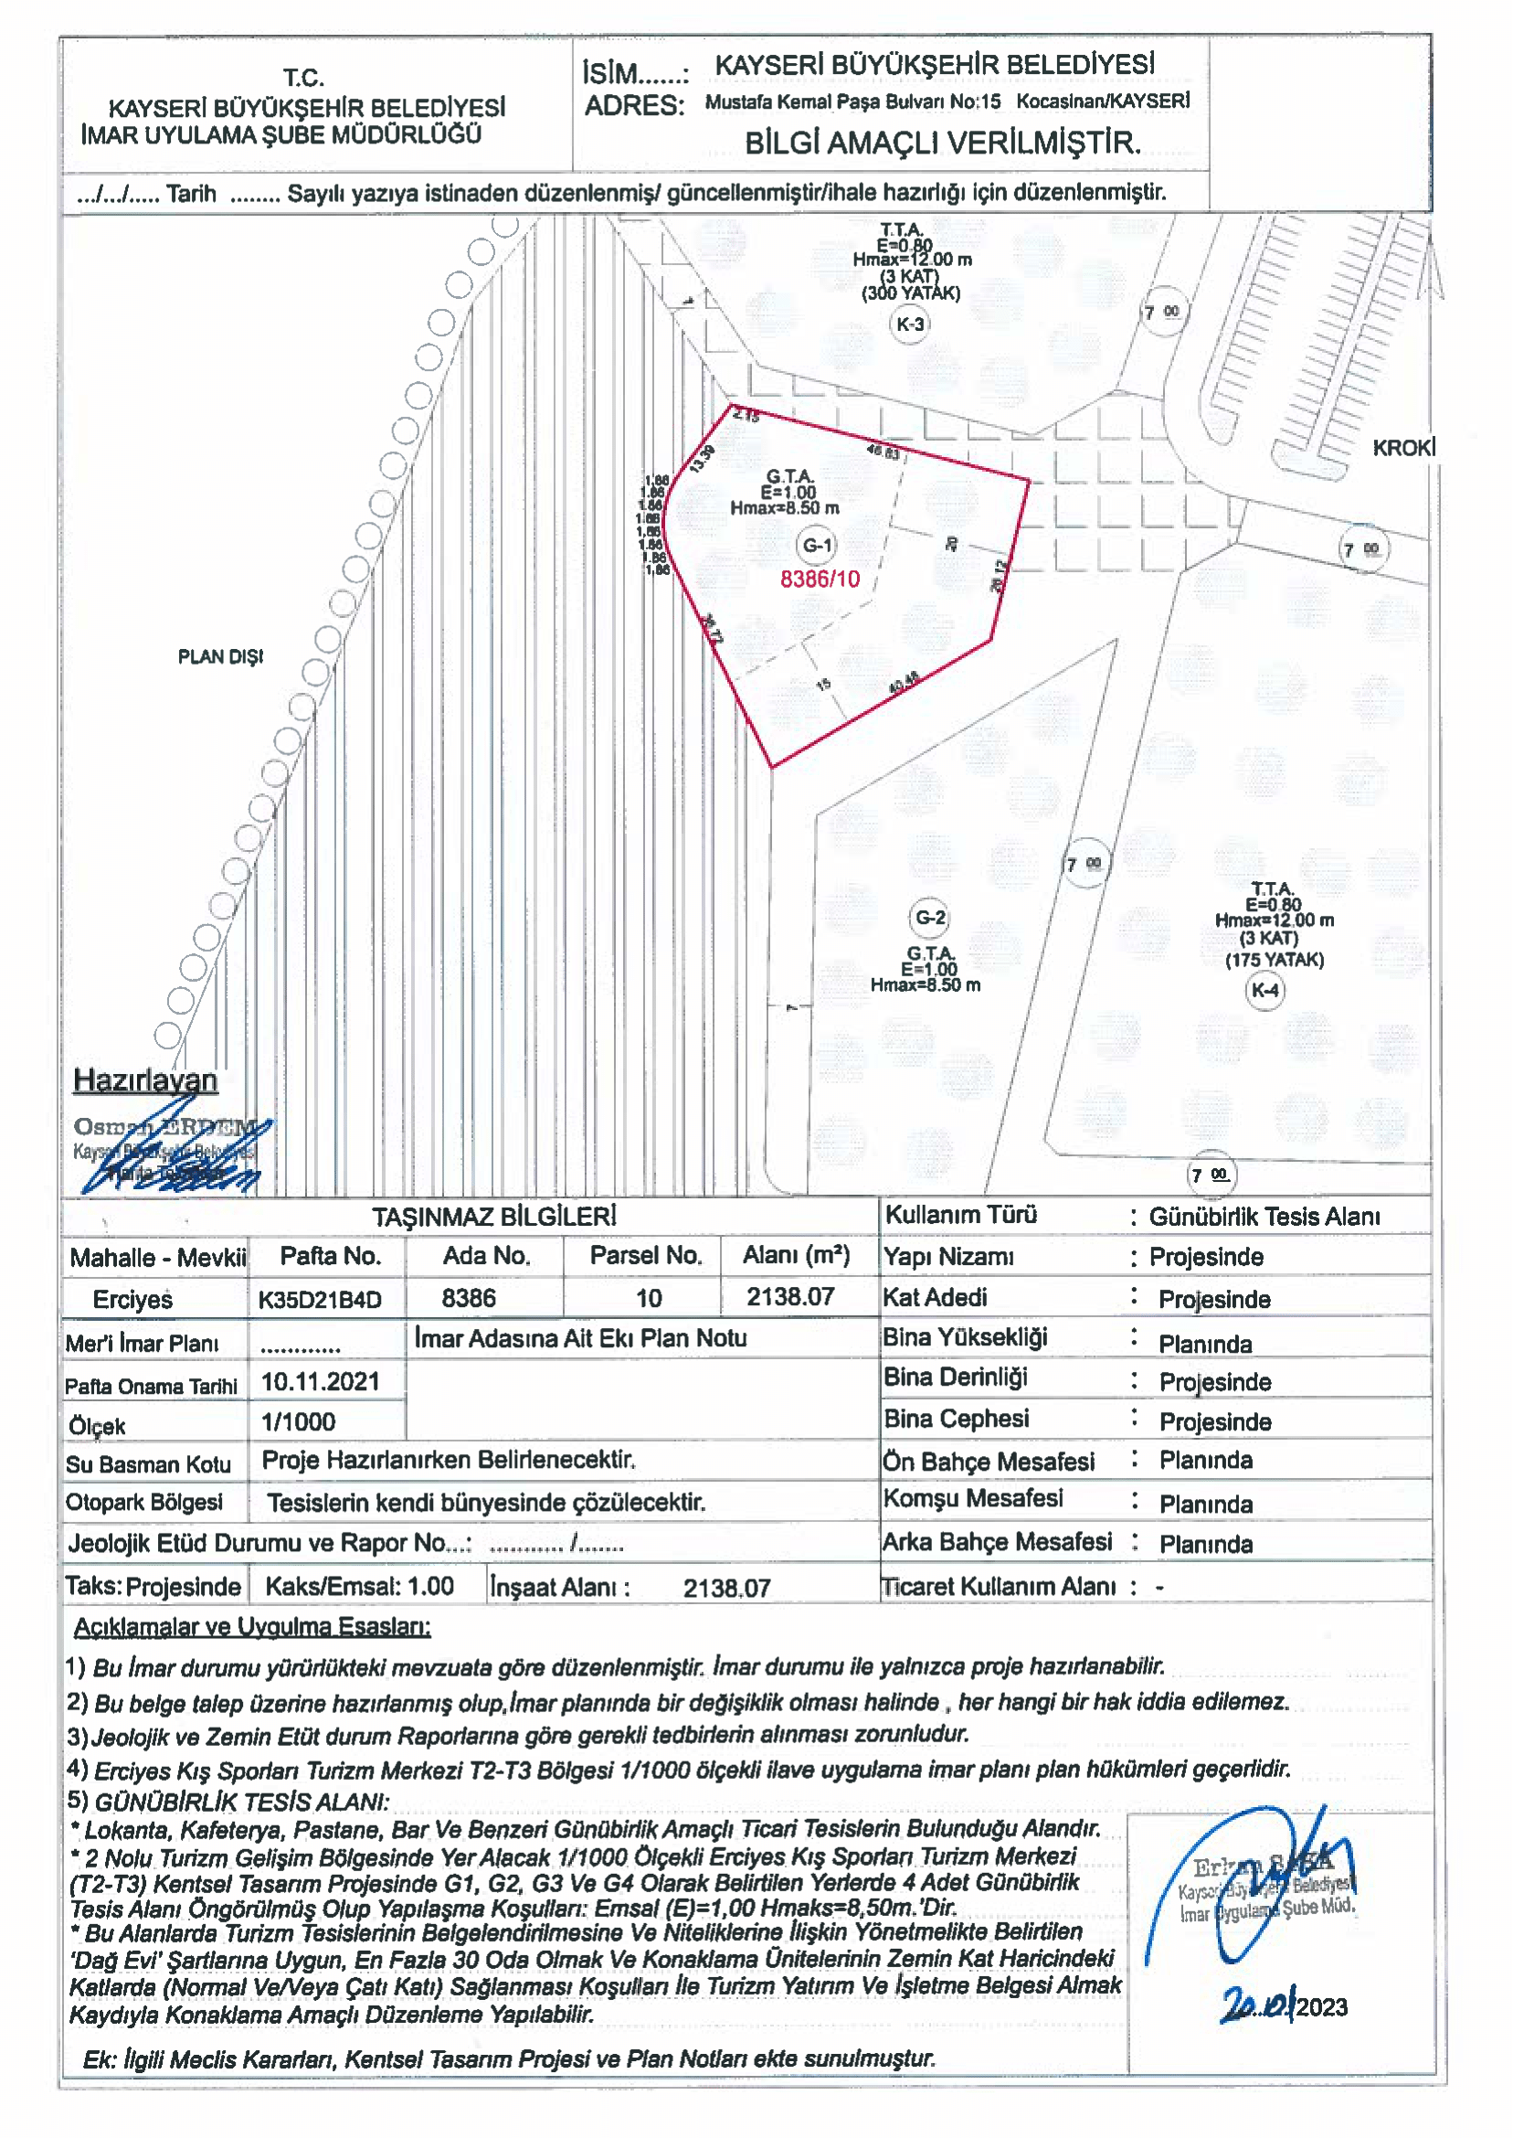
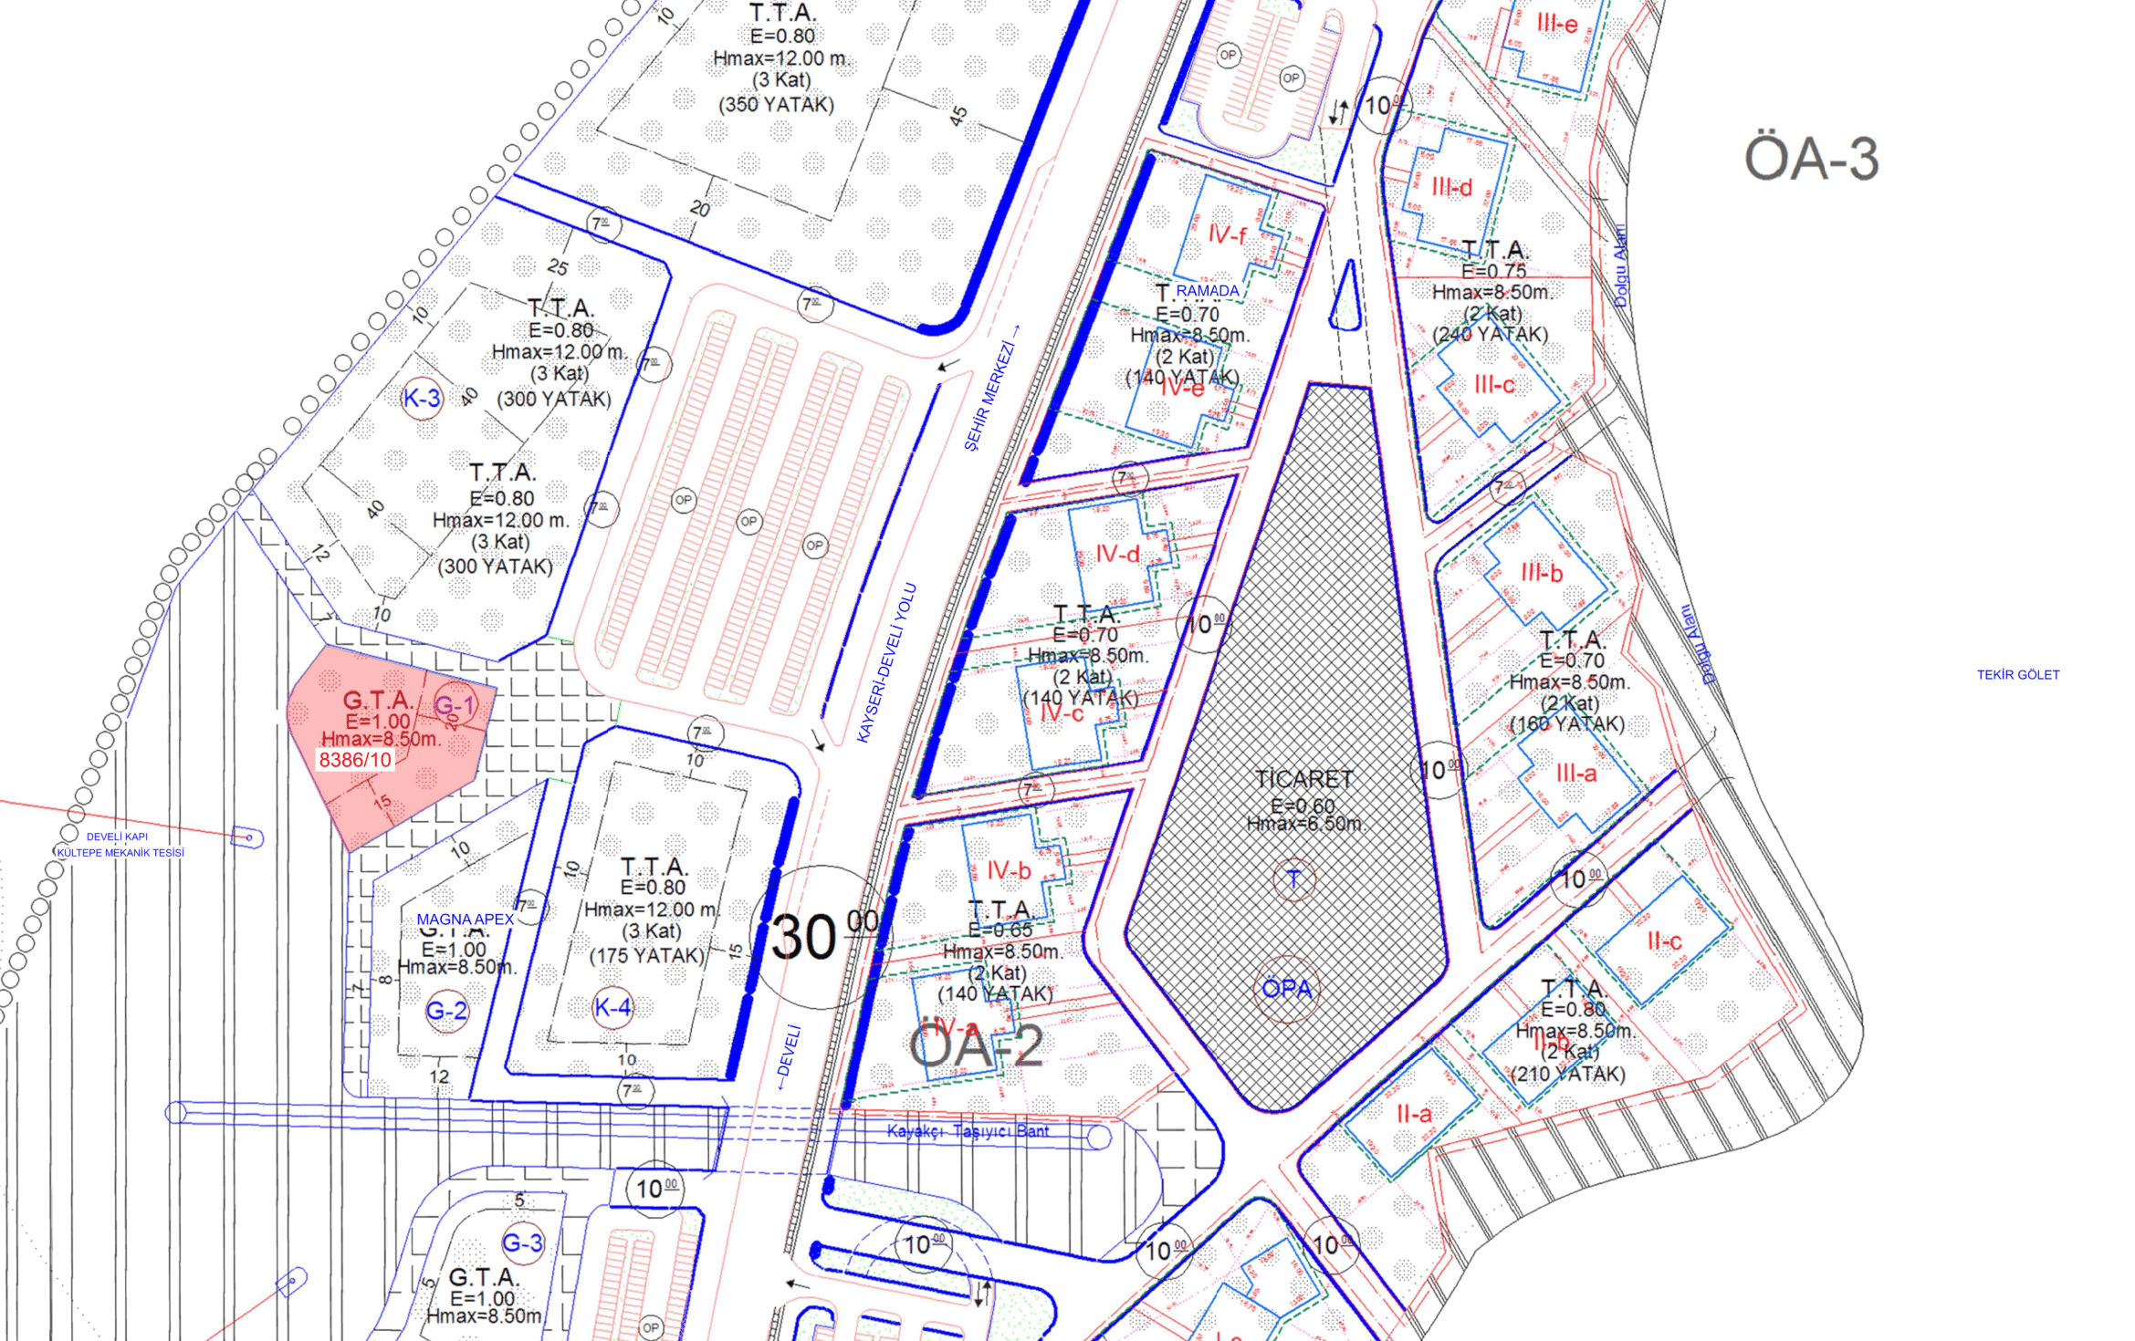
KAYSERİ BÜYÜKŞEHİR BELEDİYESİ
Melikgazi İlçesi, Erciyes Mahallesi, 8386 ada, 10 parsel
SIRA NO
1
MELİKGAZİ İLÇESİ
ERCİYES MAHALLESİ
8386 ADA 10 PARSEL
GÜNÜBİRLİK TESİS ALANI
Yüzölçümü : 2138,07m²
E : 1.00
Yençok : 8,50m
İnşaat Alanı : 2138,07m²
Açıklama: İlgili yönetmeliklerdeki ‘Dağ Evi’ şartlarına uygun olarak zemin kat haricinde en fazla 30 oda konaklama amaçlı düzenlenebilir.

Slide 4
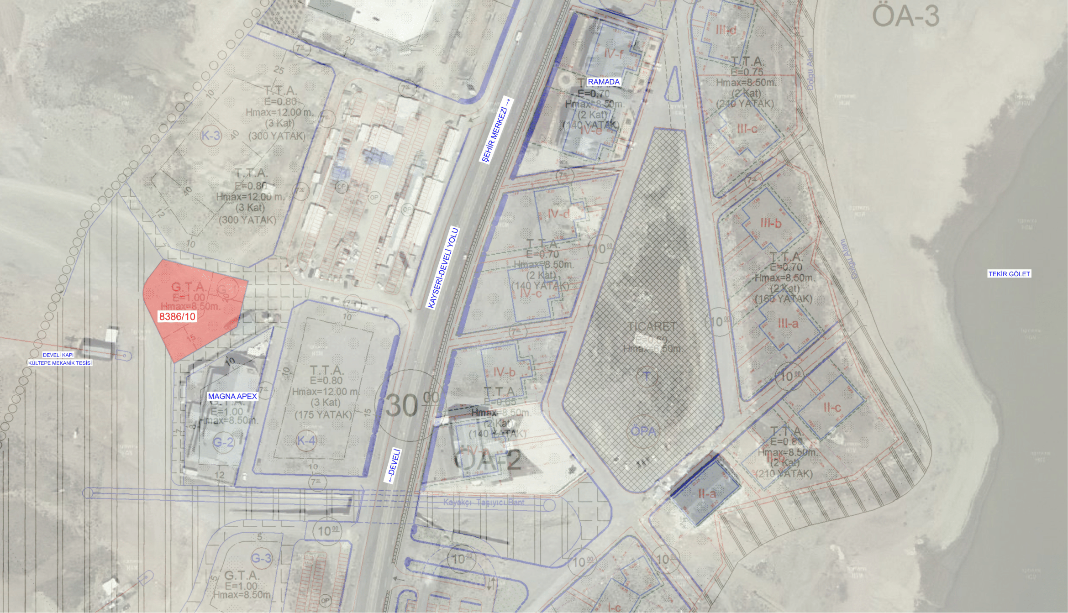
KAYSERİ BÜYÜKŞEHİR BELEDİYESİ
Melikgazi İlçesi, Erciyes Mahallesi, 8386 ada, 10 parsel
SIRA NO
1

Slide 5
2024

